Slide 1
Министерство сельского хозяйства Пензенской области
Взаимоотношения и договорные отношения внутри кооператива.
Механизмы повышения хозяйственной активности членов кооператива

Slide 2
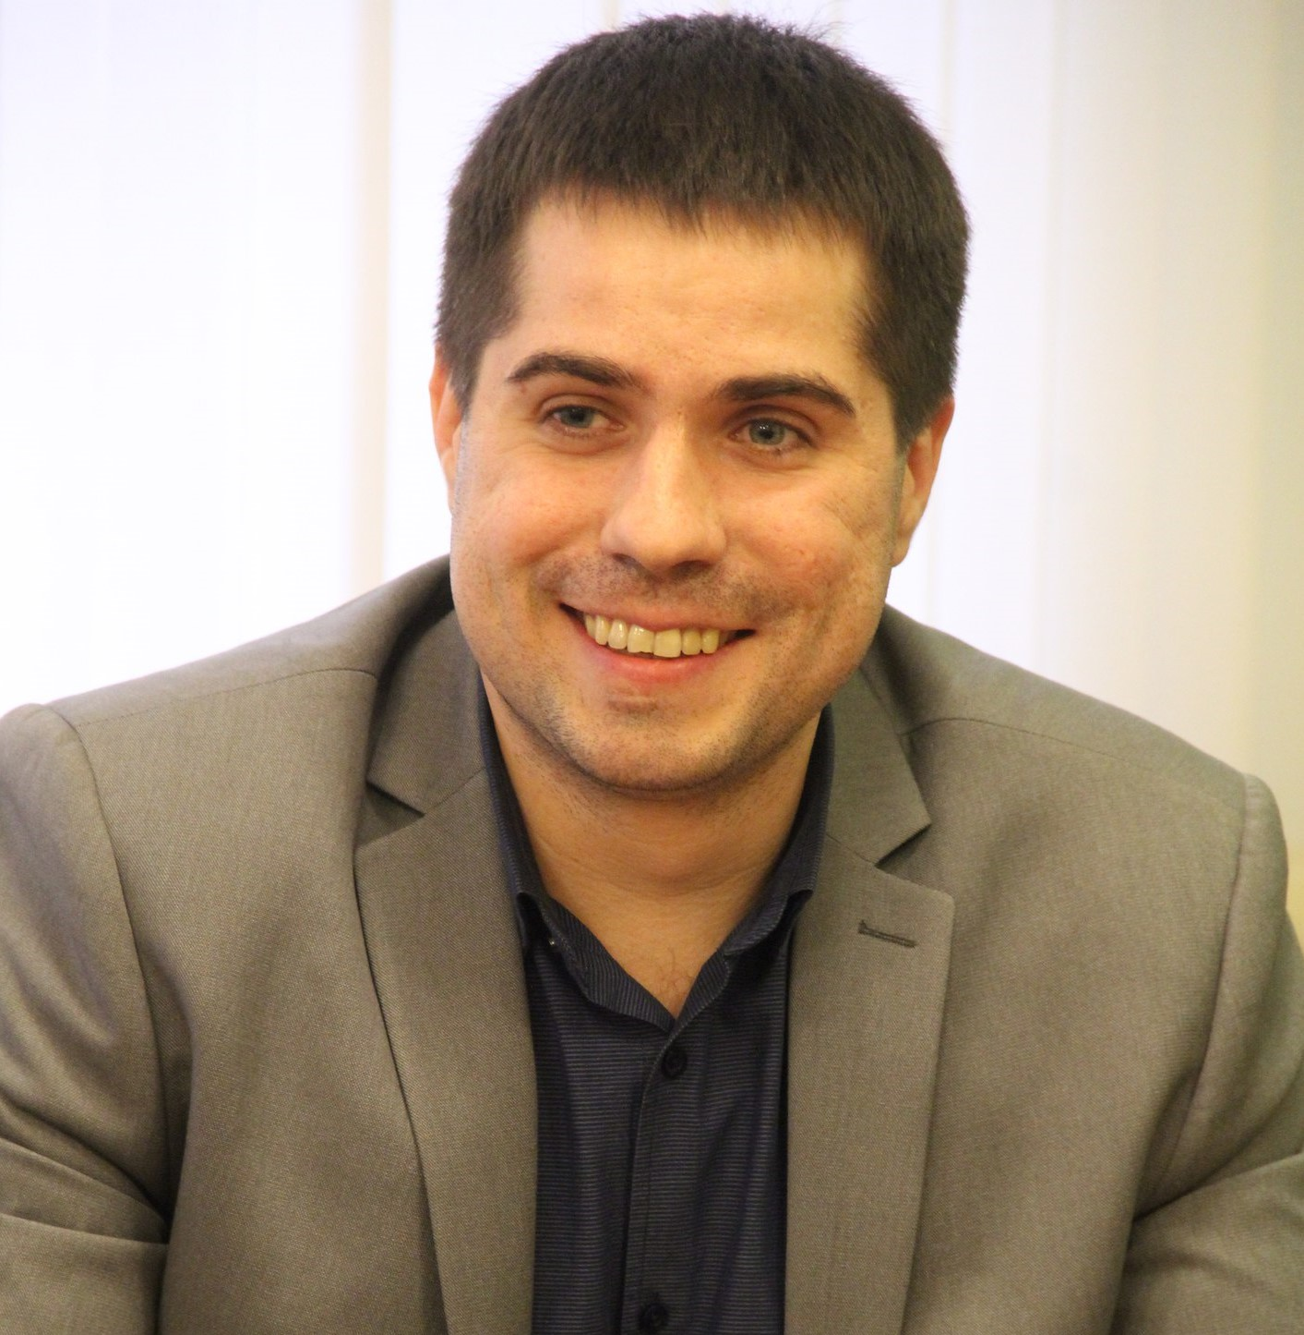
Анатолий Коротаев
Тел.: 8-920-520-77-07
e-mail: coopsystem@mail.ru
https://vk.com/askorotaev
http://кооперативные-системы.рф

Slide 3
Международный день кооперативов
(International Day of Cooperatives)
1 июля 2023 г.
#coopsday
#coopsday_2023
#день_кооперативов

Slide 4
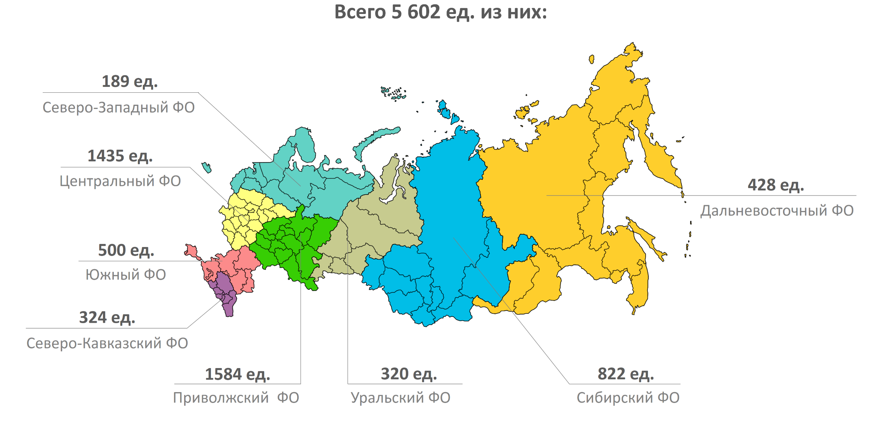
Количество и территориальное расположение сельскохозяйственных потребительских кооперативов
(на 2022 год)
ВСЕГО: 6308 ед.
216 ед.
1459 ед.
882 ед.
560 ед.
494 ед.
1760 ед.
312 ед.
689 ед.

Slide 5
Доля аграрного рынка, занятая КООПЕРАТИВАМИ

Slide 6
В КООПЕРАЦИИ
вроде бы ВСЁ КЛАССНО!!!
но ПОЧЕМУ ЖЕ НЕ ЛЕТИТ???
ОЖИДАНИЕ
РЕАЛЬНОСТЬ

Slide 7
Что сдерживает развитие сельхозкооперации?

Slide 8
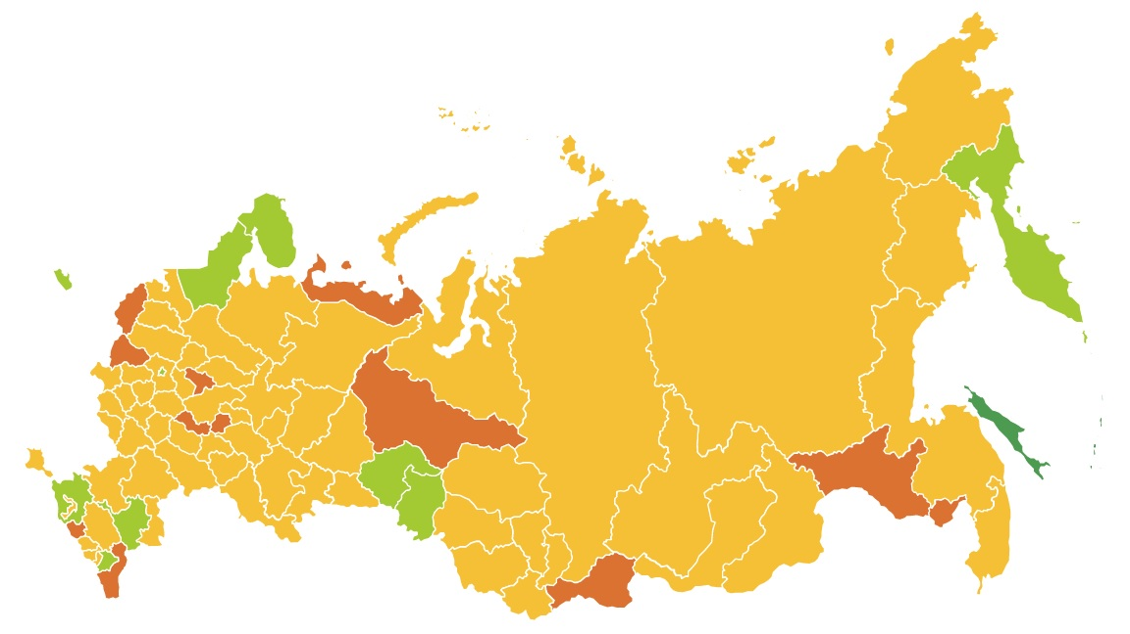
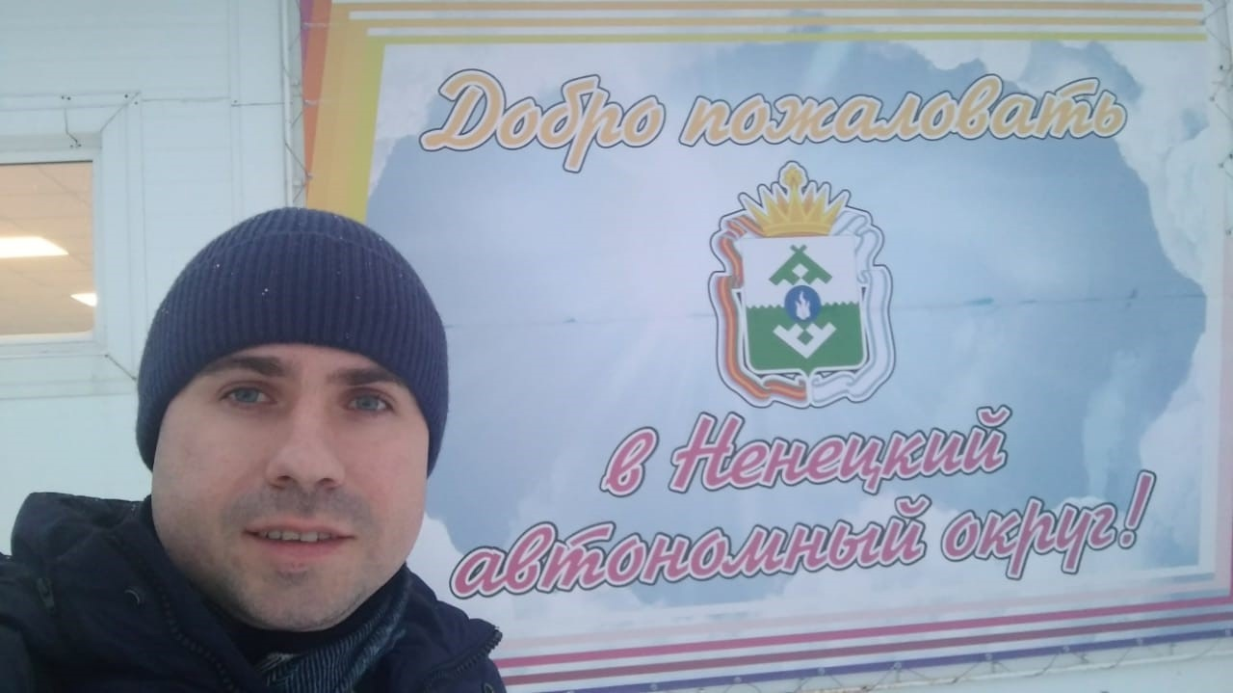
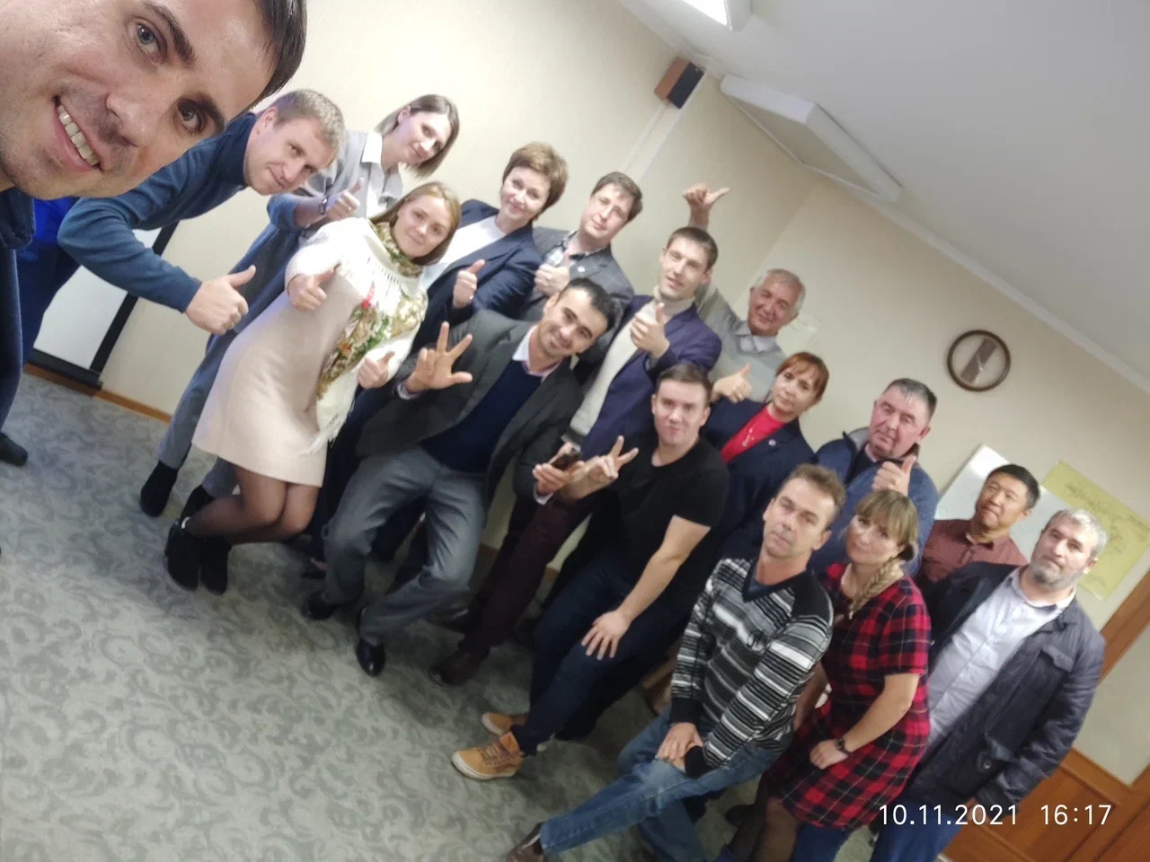
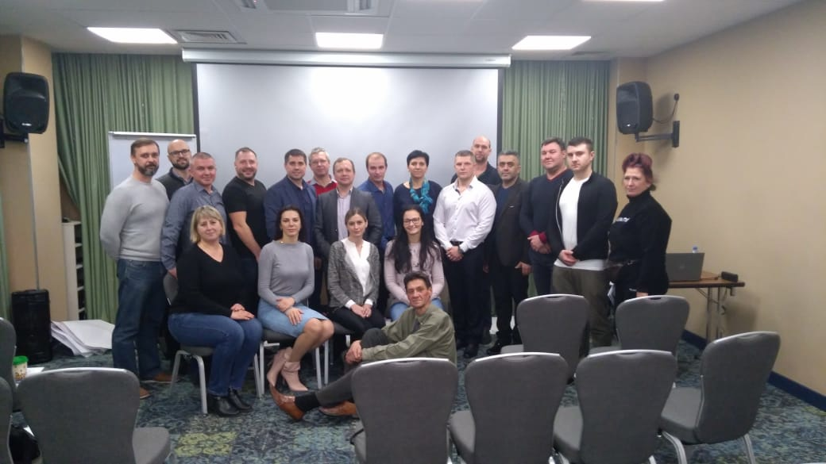
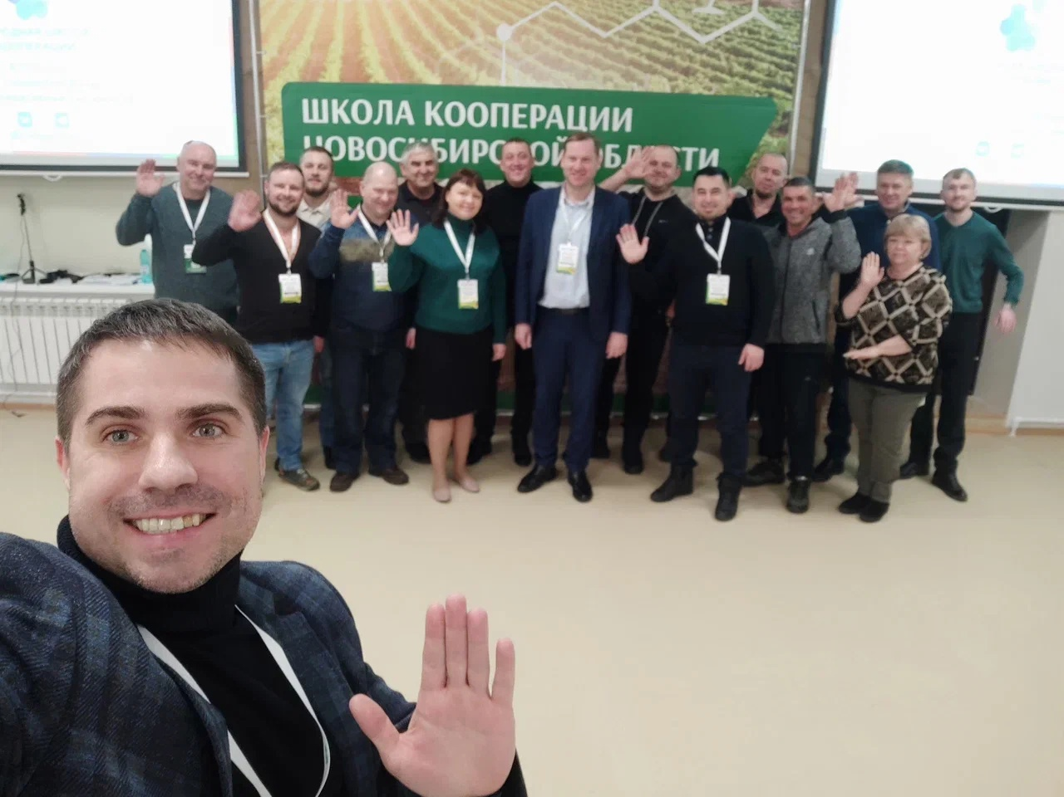
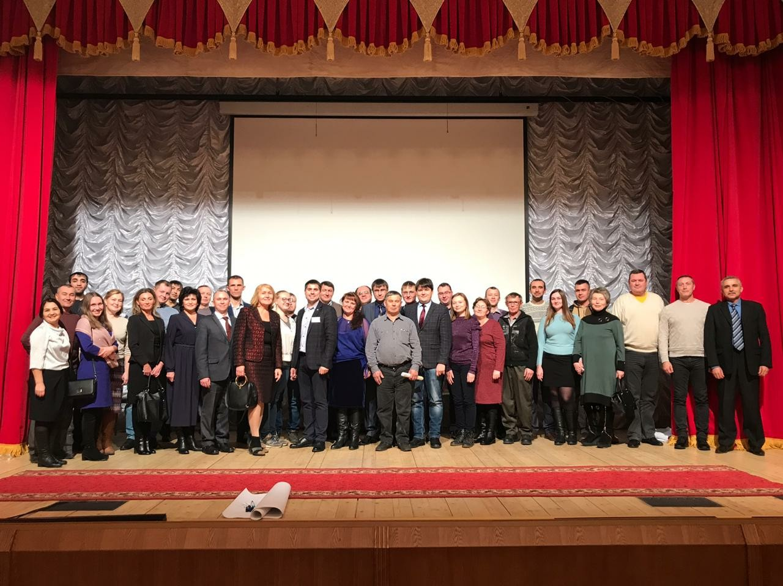
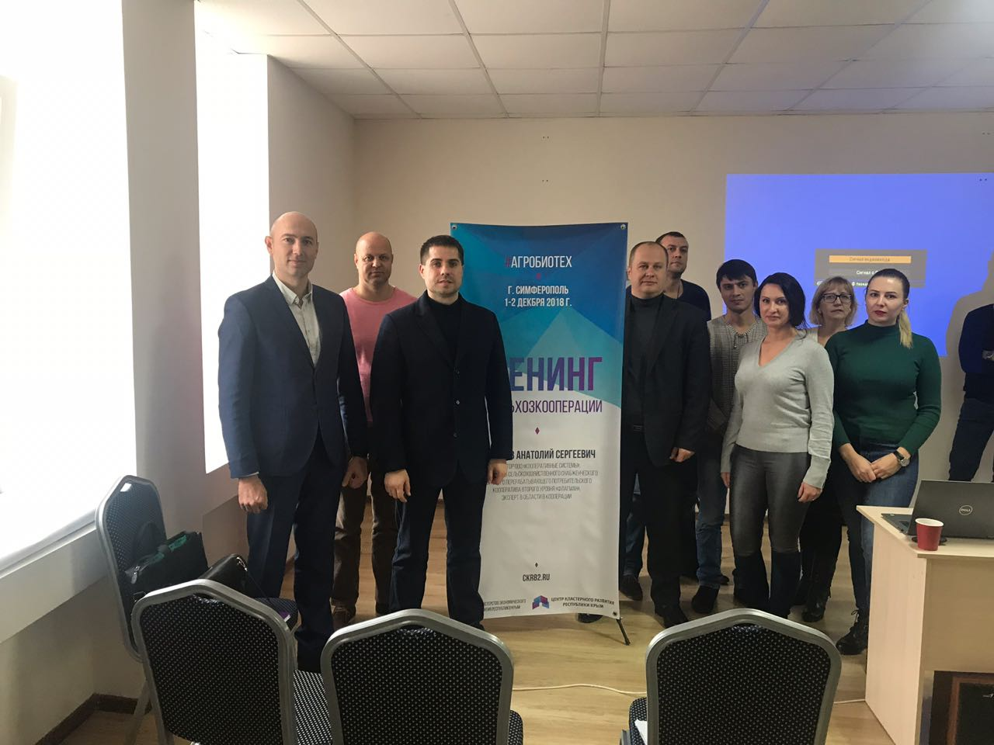
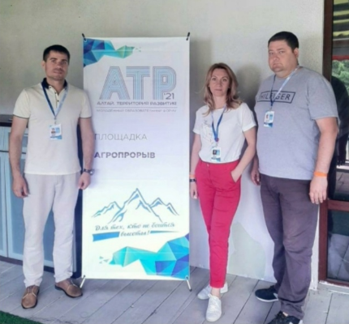
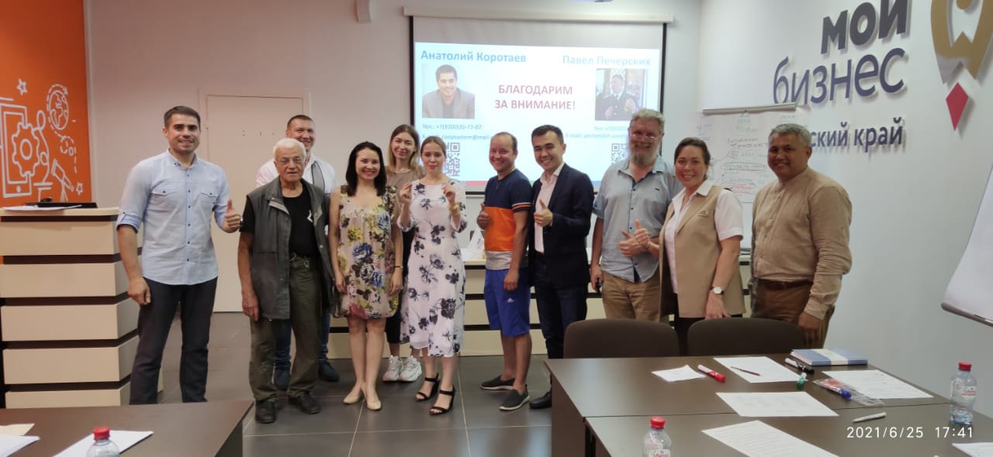
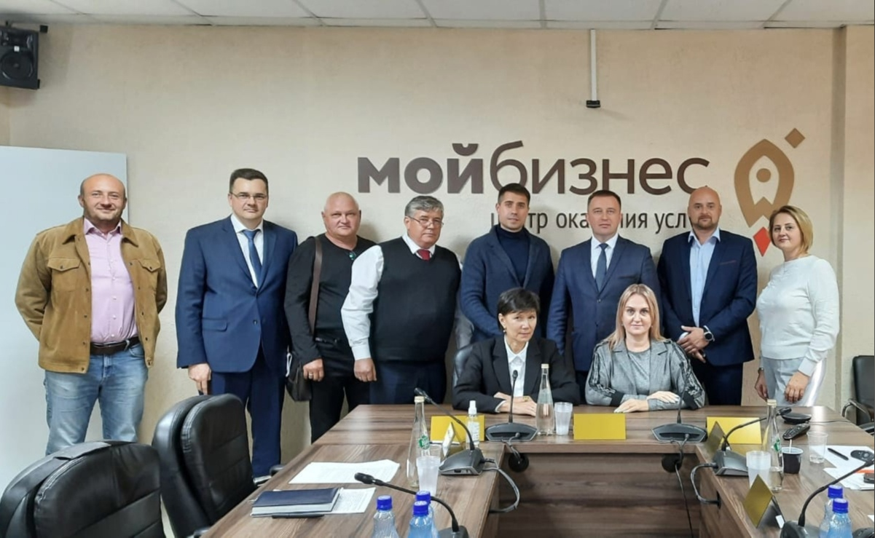
НАРЬЯН-МАР
КАЛИНИНГРАД
САХАЛИН
НОВОСИБИРСК
МАРИЙ-ЭЛ
КРЫМ
АЛТАЙ
ПЕРМЬ
ПЕНЗА

Slide 9
ФИНАНСЫ
РЫНКИ СБЫТА
КАДРЫ
ГОСРЕГУЛИРОВАНИЕ

Slide 10
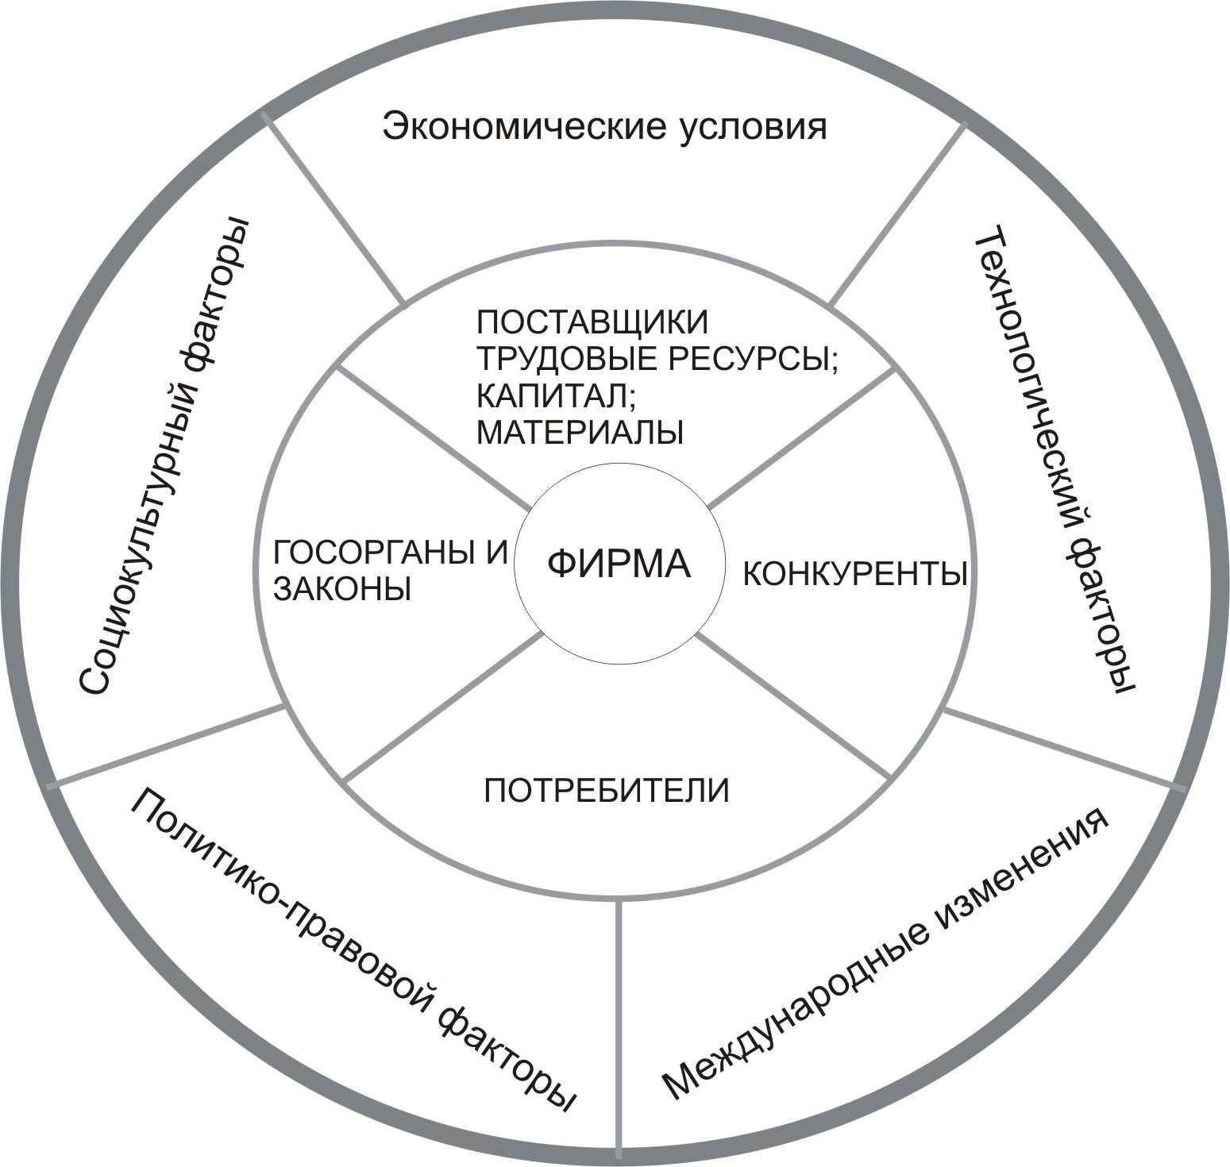
ФАКТОРЫ ВОЗДЕЙСТВИЯ
ХОЗЯЙСТВО

Slide 11
ВНУТРИХОЗЯЙСТВЕННЫЕ БИЗНЕС-ПРОЦЕССЫ
ОБЕСПЕЧЕНИЕ
ПРОИЗВОДСТВО
СБЫТ
Бизнес-процесс — совокупность взаимосвязанных мероприятий или работ, направленных на получение конечного результата

Slide 12
НЕОТЛАЖЕННОСТЬ
ВНУТРИХОЗЯЙСТВЕННЫХ БИЗНЕС-ПРОЦЕССОВ
ОБЕСПЕЧЕНИЕ
СБЫТ
ПРОИЗВОДСТВО

Slide 13
ВЫТЕКАЮЩИЕ ПОСЛЕДСТВИЯ:
Нестабильность процессов
Низкая эффективность отдельных процессов
Повышенные риски и издержки
Отсутствие фондов развития
Высокая себестоимость

Slide 14
Сельскохозяйственный снабженческий сбытовой обслуживающий перерабатывающий потребительский кооператив (СССОППК «Союз»)
Кооператив берёт на исполнение часть невыгодных/трудоёмких хозяйственных процессов членов кооператива
ОБЕСПЕЧЕНИЕ
ПРОИЗВОДСТВО
ПЕРЕРАБОТКА
СБЫТ

Slide 15
СЕЛЬХОЗКООПЕРАЦИЯ — это деловое партнерство отдельных хозяйств, объединившихся для того, чтобы совместно делать то, что трудно, дорого или вообще невозможно делать в одиночку
ВНУТРИКООПЕРАТИВНАЯ АТМОСФЕРА
ОБЕСПЕЧЕНИЕ
ПРОИЗВОДСТВО
ПЕРЕРАБОТКА
СБЫТ
Мотивация
Финансовое участие
Ответственность
Желание реинвестировать
Хозяйственное участие
Солидарность

Slide 16
НО В БОЛЬШИНСТВЕ СЛУЧАЕВ ДЕЛА ОБСТАЯТ ТАК:
Постоянный дефицит ресурсов
Члены неэффективны и ненадёжны
Председатель всё «тянет» на себе

Slide 17
Почему так происходит?

Slide 18
СПоК сейчас
Индивидуальные хозяйства, преобразованные в СПоК
Надстройка в индивидуальных хозяйствах в виде СПоК, но «заточенная» только под интересы и потребности индивидуального хозяйства некоторых участников

Slide 19
ПРАВЛЕНИЕ КООПЕРАТИВА
ЧЛЕНЫ КООПЕРАТИВА
ВНЕШНИЙ РЫНОК

Slide 20
ПРАВЛЕНИЕ КООПЕРАТИВА
ЧЛЕНЫ КООПЕРАТИВА
ВНЕШНИЙ РЫНОК

Slide 21
Успешные кооперативы в мировой практике
Агрегаторы, объединяющие субъекты разных размеров со схожими потребностями и предоставляющие инструменты для удовлетворения их потребностей
Бизнес-альянсы с равными участниками и общими целями
Деловое сообщество, с инструментами способными удовлетворить социальные и экономические потребности

Slide 23
Сбалансированная форма

Slide 25
Сила кооператива в его членах (участниках)
ЧЛЕН КООПЕРАТИВА
– ЭТО ПАРТНЁР, ИНВЕСТОР, ПОТРЕБИТЕЛЬ, ПОСТАВЩИК

Slide 26
ДЕЯТЕЛЬНОСТЬ КООПЕРАТИВА ВЕДЁТСЯ ЗА СЧЁТ:
паевых взносов
(являющихся возвратными)
регулярных членских взносов
(являющихся невозвратными)
предпринимательской деятельности
(если она служит для достижения тех целей, ради которых был создан кооператив)

Slide 27
ВНУТРИКООПЕРАТИВНАЯ АТМОСФЕРА
ОБЕСПЕЧЕНИЕ
ПРОИЗВОДСТВО
ПЕРЕРАБОТКА
СБЫТ
Мотивация
Финансовое участие
Ответственность
Желание реинвестировать
Хозяйственное участие
Солидарность

Slide 28
ВНУТРИКООПЕРАТИВНАЯ АТМОСФЕРА
ОБЕСПЕЧЕНИЕ
ПРОИЗВОДСТВО
ПЕРЕРАБОТКА
СБЫТ
Мотивация
Финансовое участие
Ответственность
Желание реинвестировать
Хозяйственное участие
Солидарность

Slide 29
ОСНОВНЫЕ МОТИВАЦИИ У ЧЛЕНА КООПЕРАТИВА

Slide 30
Зарабатывать больше
Упростить себе жизнь
Инвестировать

Slide 31
Инвестировать
ПАЕВОЙ ВЗНОС – имущественный взнос члена кооператива или ассоциированного члена кооператива в паевой фонд кооператива деньгами, земельными участками, земельными и имущественными долями либо иным имуществом или имущественными правами, имеющими денежную оценку. Паевой взнос члена кооператива может быть обязательным и дополнительным.
ст. 1. ФЗ № 193 от 15.11.1995 г.

Slide 32
ДИВИДЕНД – часть прибыли кооператива, выплачиваемая по дополнительным паям членов и паевым взносам ассоциированных членов кооператива в размере, установленном настоящим Федеральным законом и уставом кооператива.
ДОПОЛНИТЕЛЬНЫЙ ПАЕВОЙ ВЗНОС – паевой взнос члена кооператива, вносимый им по своему желанию сверх обязательного паевого взноса, по которому он получает дивиденды в размере и в порядке, которые предусмотрены настоящим Федеральным законом и уставом кооператива.
АССОЦИИРОВАННЫЙ ЧЛЕН КООПЕРАТИВА – физическое или юридическое лицо, внесшее паевой взнос (по которому станет получать ДИВИДЕНДЫ), несущее риск убытков, связанных с деятельностью кооператива, в пределах стоимости своего паевого взноса и имеющее право голоса в кооперативе с учётом ограничений.

Slide 33
п. 10. По договору в письменной форме с ассоциированными членами возможна выплата дивидендов полностью или частично различными услугами (обеспечение топливом, обработка земельного участка, поставка продовольствия, кормов и другими).
Ст. 14. ФЗ № 193 от 15.11.1995 г.

Slide 34
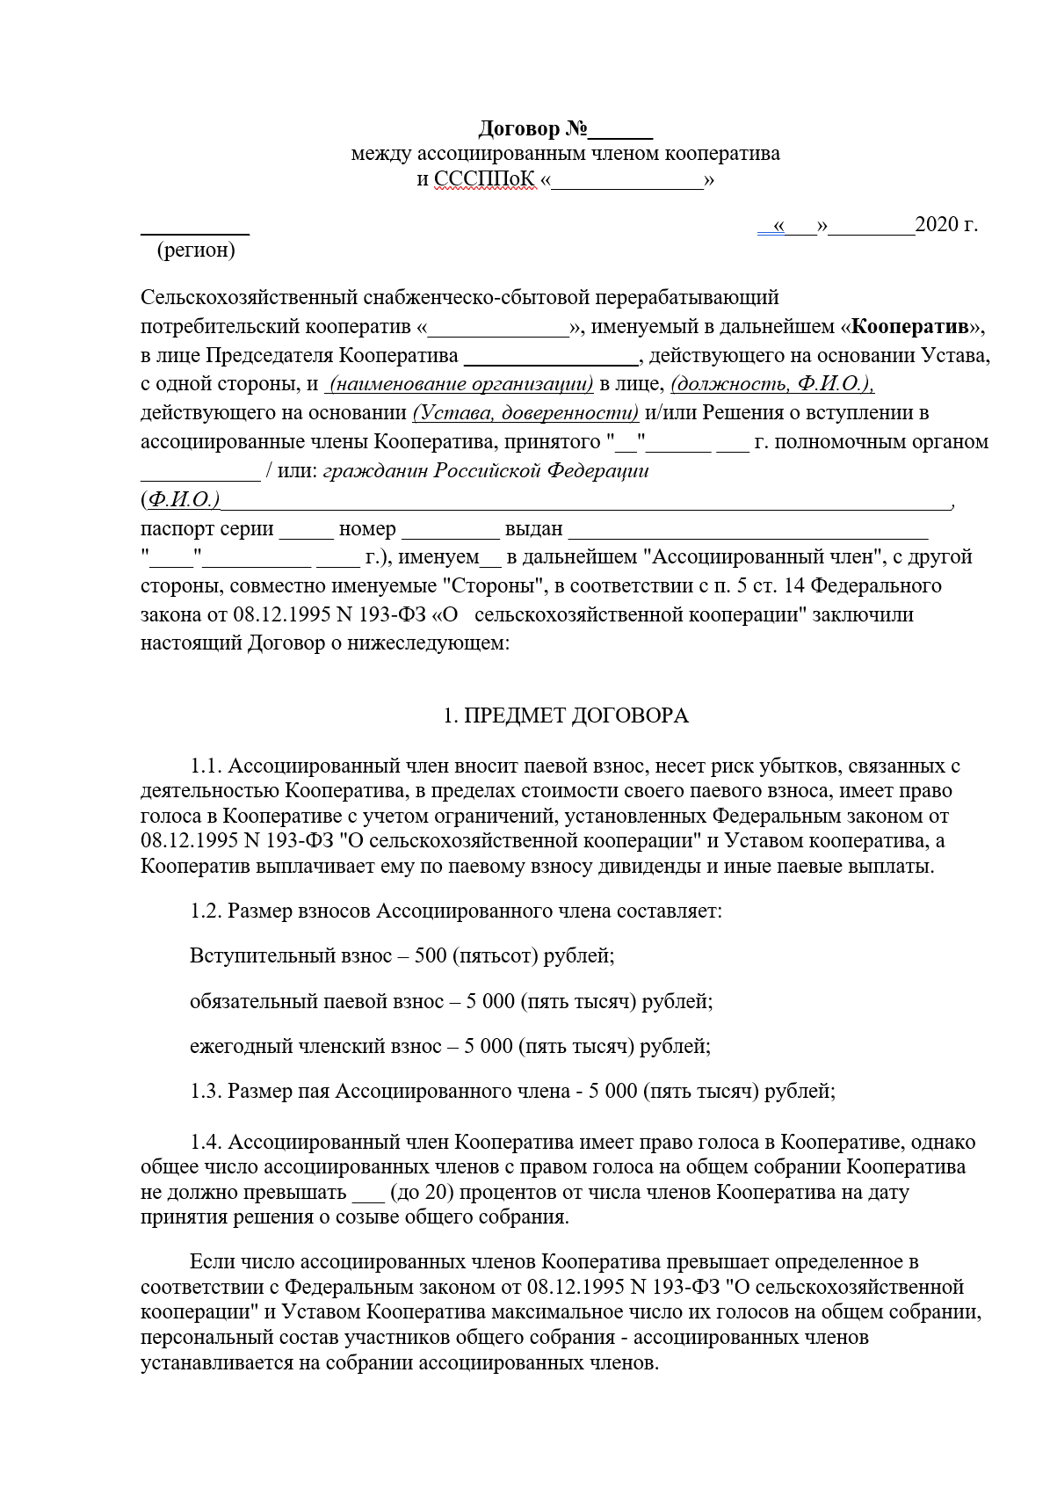
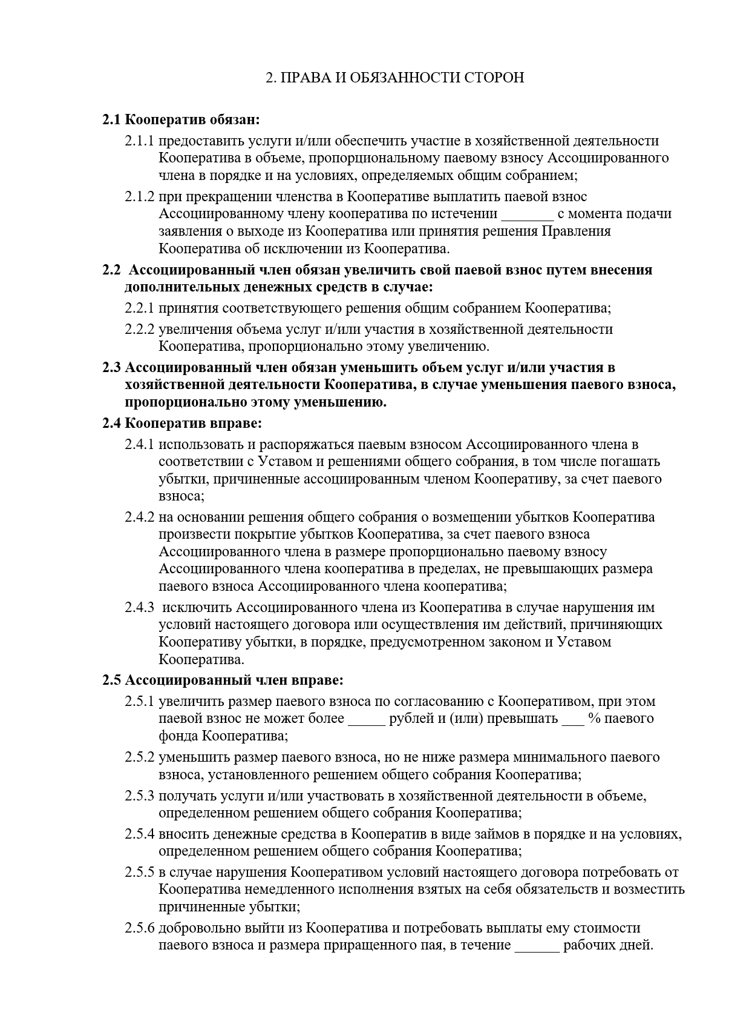

Slide 35
п. 1. Прибыль кооператива, определяемая по данным бухгалтерской (финансовой) отчетности и остающаяся после уплаты налогов, сборов и обязательных платежей, распределяется следующим образом:
1) на погашение просроченных долгов;
2) в резервный фонд и предусмотренные уставом кооператива иные неделимые фонды;
3) на выплату причитающихся по дополнительным паевым взносам членов и паевым взносам ассоциированных членов кооператива дивидендов и премирование членов кооператива и его работников, общая сумма которых не должна превышать 30 процентов от прибыли кооператива, подлежащей распределению;
4) на кооперативные выплаты.
Ст. 36. ФЗ № 193 от 15.11.1995 г.

Slide 36
Упростить себе жизнь
Кооператив берёт на исполнение часть невыгодных/трудоёмких хозяйственных процессов членов кооператива (сбыт, снабжение, обслуживание, хранение, логистика, маркетинг, аналитика, переработка и т. д.),
что позволяет конкретному хозяйству высвободить свои силы, время, ресурсы и чаще всего ещё повысить свою доходность

Slide 37
Зарабатывать больше
Дешевле производить
Выгодно сбывать
Дороже продавать
Больше производить
ОБЕСПЕЧЕНИЕ
ПРОИЗВОДСТВО
ПЕРЕРАБОТКА
СБЫТ
Сельскохозяйственный снабженческий сбытовой обслуживающий перерабатывающий потребительский кооператив (СССОППК «Союз»)

Slide 38
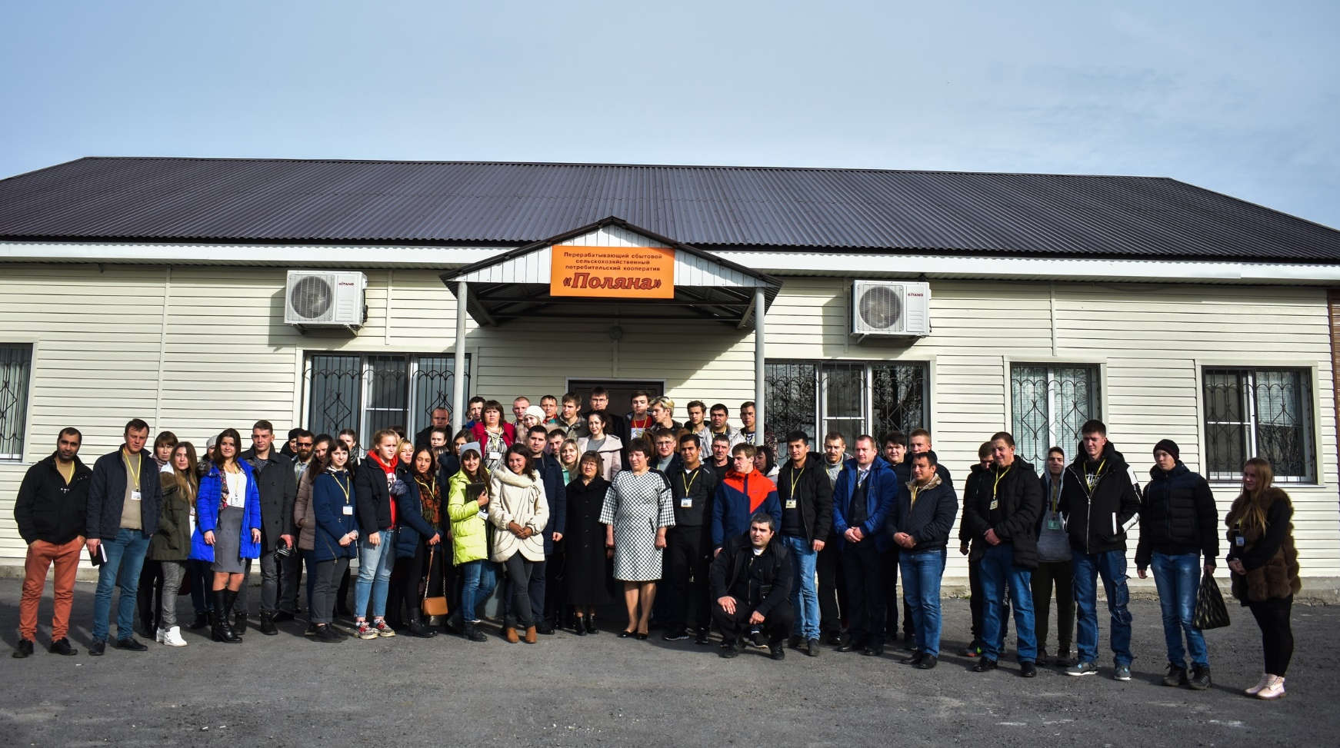
ПССПК «ПОЛЯНА»

Slide 39
ВНУТРИКООПЕРАТИВНАЯ АТМОСФЕРА
ОБЕСПЕЧЕНИЕ
ПРОИЗВОДСТВО
ПЕРЕРАБОТКА
СБЫТ
Мотивация
Финансовое участие
Ответственность
Желание реинвестировать
Хозяйственное участие
Солидарность

Slide 40
ЧЛЕН КООПЕРАТИВА
– ЭТО ПАРТНЁР, ИНВЕСТОР, ПОТРЕБИТЕЛЬ, ПОСТАВЩИК
регулярные членские взносы
(являющиеся невозвратными)
предпринимательская деятельность
(если она служит для достижения тех целей, ради которых был создан кооператив)

Slide 41
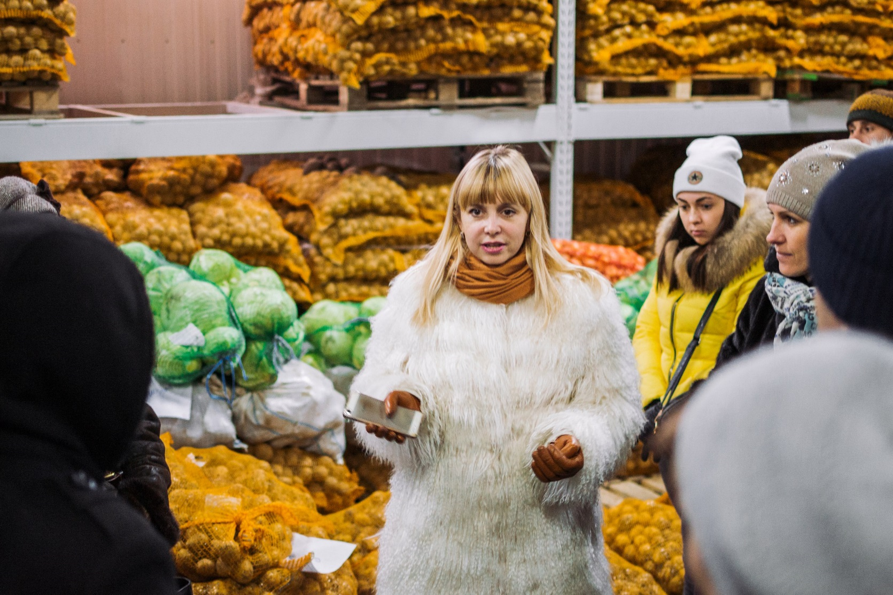
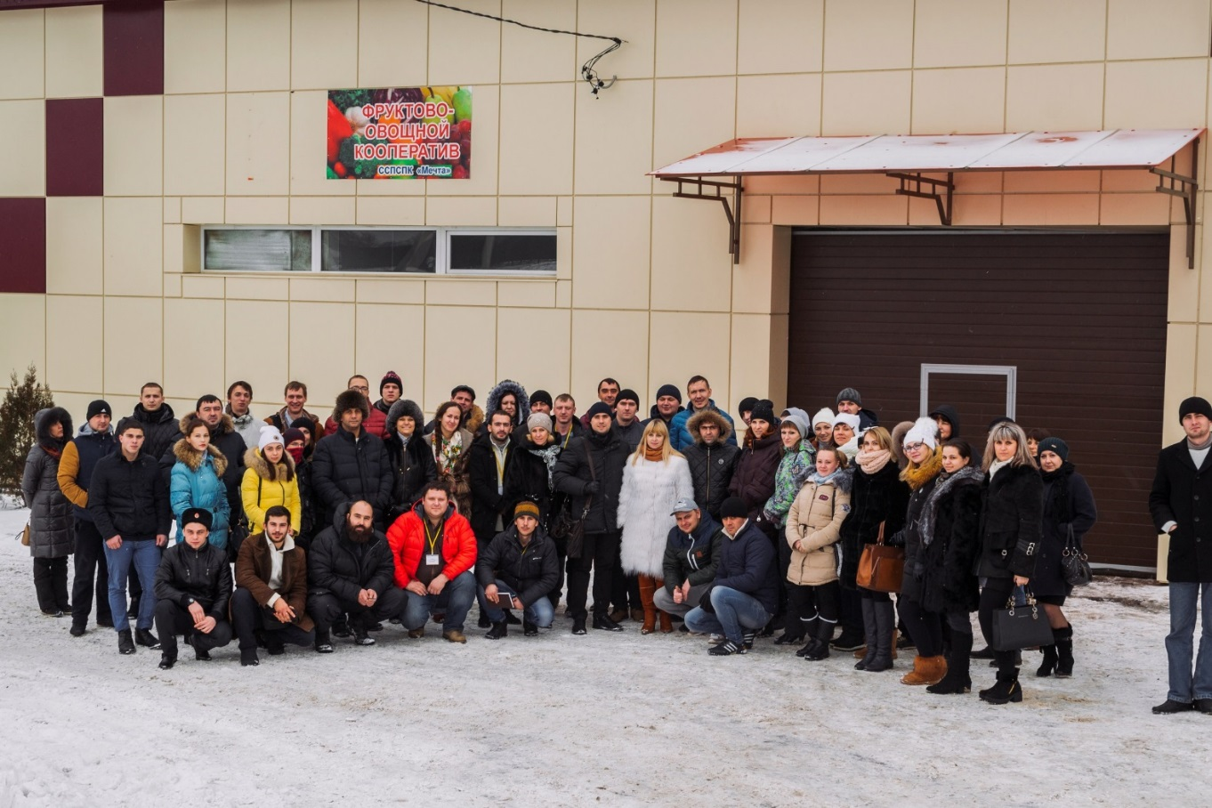
ССПСК «Мечта»

Slide 42
ДОГОВОРОВ КУПЛИ-ПРОДАЖИ
(когда кооператив действует как любая другая коммерческая торговая фирма, которая закупает* продукцию от своих клиентов и перепродаёт их на сторону или своим членам кооператива)
*С ЛПХ кооператив работает по ЗАКУПОЧНЫМ АКТАМ
(по форме ОП-5)

Slide 43
Кооперативные выплаты
Кооперативные выплаты между членами потребительского кооператива распределяются пропорционально доле их участия в хозяйственной деятельности кооператива.
3. Кооперативные выплаты используются в следующем порядке:
1) не менее чем 70 процентов суммы кооперативных выплат направляется на пополнение приращенного пая члена кооператива;
2) остаток кооперативных выплат выплачивается члену кооператива.
4. Средства, зачисленные в приращенные паи, используются на:
1) создание и расширение производственных и иных фондов кооператива, за исключением неделимого фонда кооператива;
2) погашение приращенных паев.
п. 3, 4 ст. 36 ФЗ № 193 от 15.11.1995 г.

Slide 44
Статья 13. Члены кооператива
п. 5. Кооператив вправе внести в устав дополнительные сведения об условиях приёма в члены кооператива, предусматривающие:
обязательства пользоваться услугами потребительского кооператива в объёмах, предусмотренных договорами;
удалённость хозяйства лица, принимаемого в члены кооператива;
требования к ассортименту и качеству продукции, производимой лицом, принимаемым в члены потребительского кооператива;
другие требования, не противоречащие настоящему Федеральному закону и уставу кооператива и обеспечивающие достижение целей кооператива, предусмотренных его уставом.

Slide 45
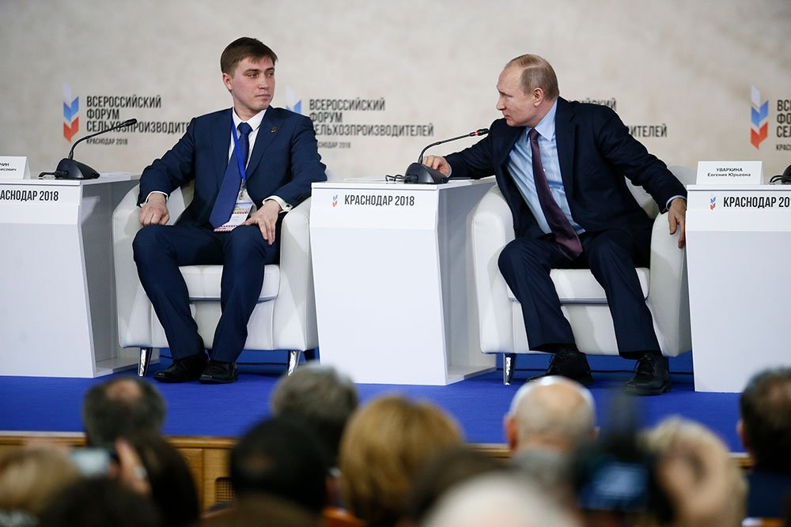
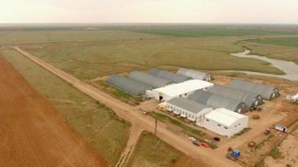
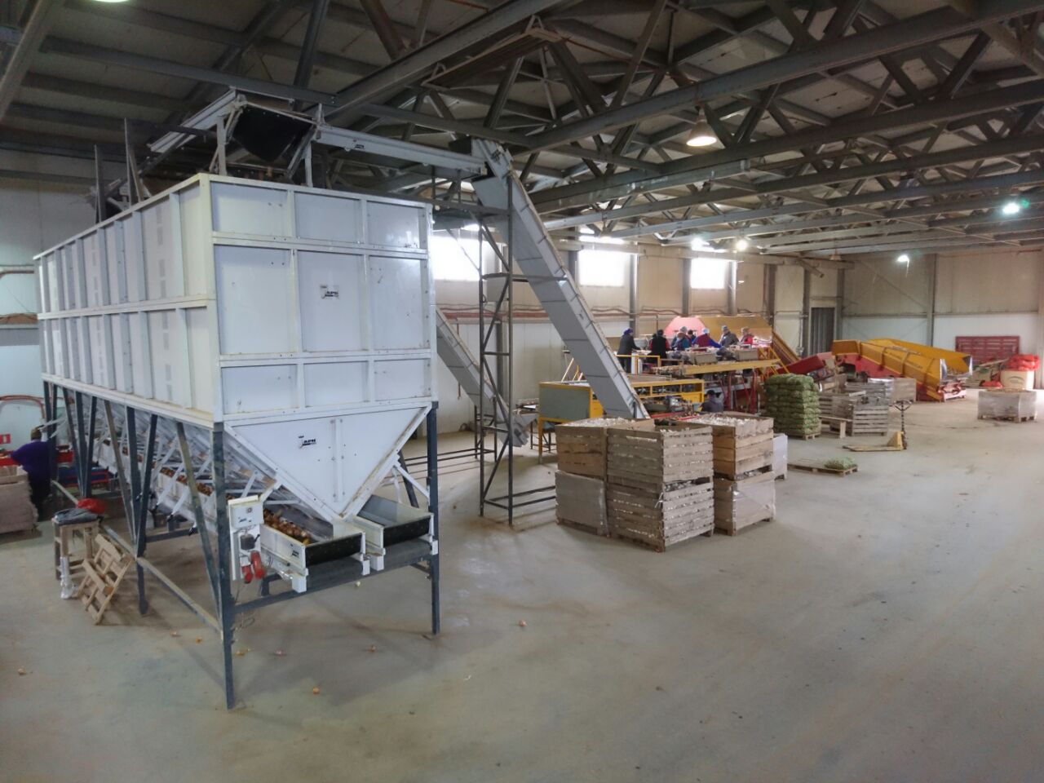
СССПК «ЮгОвощСбыт»
Лесничин Степан Борисович

Slide 46
АГЕНТСКИЙ ДОГОВОР
(по агентскому договору одна сторона (агент) обязуется за вознаграждение совершать по поручению другой стороны (принципала) юридические и иные действия от своего имени, но за счёт принципала, либо от имени и за счёт принципала)
Основным документом, регулирующим отношения,
возникающие при заключении агентского договора, является
Гражданский Кодекс РФ (ГК РФ) ст. 1005-1011

Slide 47
ДОГОВОР КОМИССИИ
(когда кооператив выступает в качестве контрагента и затраты кооператива на осуществление услуг покрываются комиссионным вознаграждением)
1. Кооператив реализует продукцию члена
кооператива и денежные средства поступают
на расчетный счет кооператива.
2. Кооператив перечисляет вырученные средства на
расчетный счет фермера за вычетом установленного
комиссионного вознаграждения.
Основным документом, регулирующим отношения, возникающие при заключении договоров комиссии, является Гражданский Кодекс РФ (ГК РФ) ст. 990-1004

Slide 48
ДЕЯТЕЛЬНОСТЬ КООПЕРАТИВА ВЕДЁТСЯ ЗА СЧЁТ:
паевых взносов
(являющихся возвратными)
регулярных членских взносов
(являющихся невозвратными)
предпринимательской деятельности
(если она служит для достижения тех целей, ради которых был создан кооператив)

Slide 49
Регулярные членские взносы
(являющиеся невозвратными)

Slide 50
Многоцелевые кооперативы

Slide 51
Многоцелевые кооперативы полного цикла
Консультация
Снабжение
Обслуживание
Переработка, предпродажная подготовка
СБЫТ

Slide 52
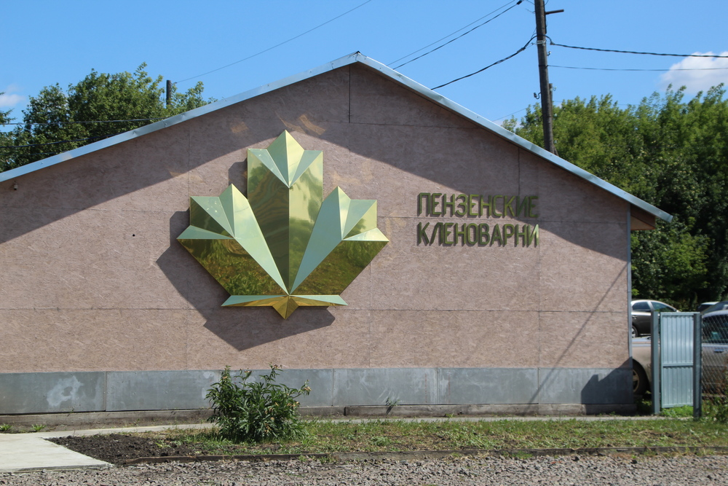
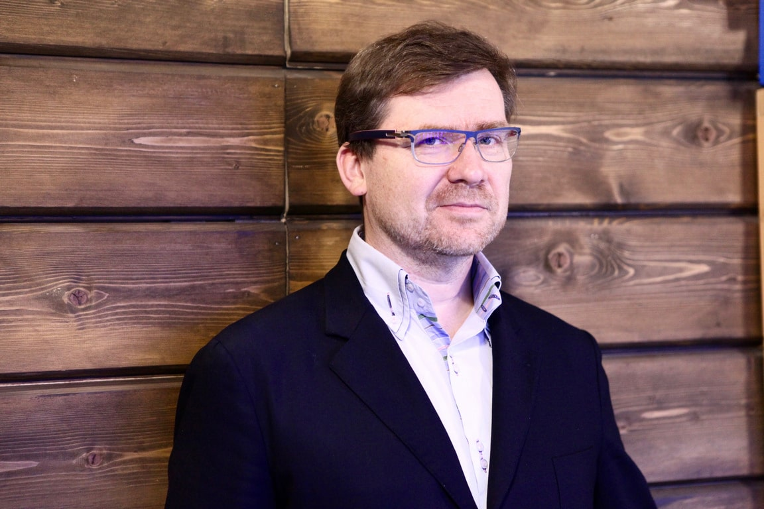
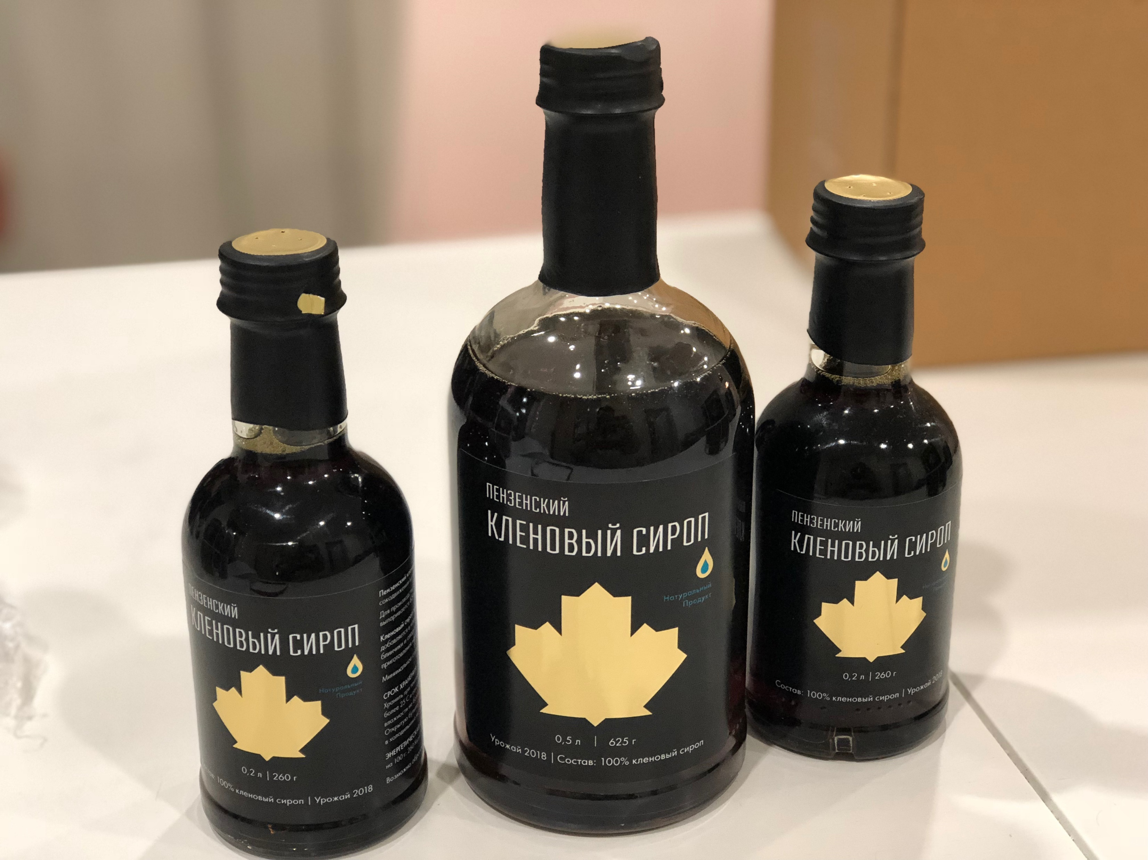
СППК "БЕКОВСКИЙ КООППРОДУКТ"
Иван Владиславович Меркулов

Slide 54
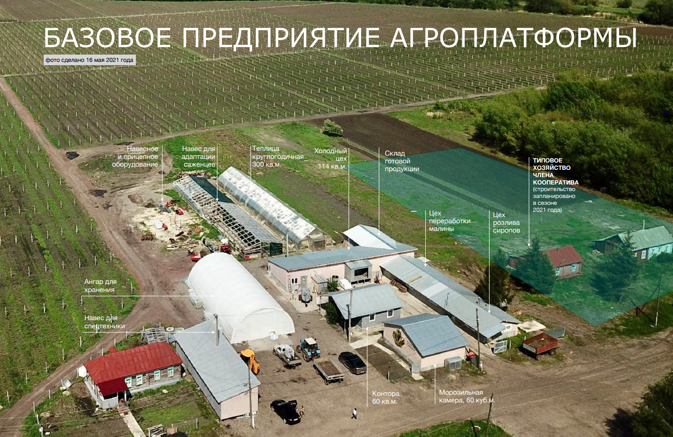

Slide 56
Целевой программой может быть выверенный набор готовых решений полного цикла
Консультация
Снабжение
Обслуживание
Переработка, предпродажная подготовка
СБЫТ

Slide 57
ВНУТРИКООПЕРАТИВНАЯ АТМОСФЕРА
ОБЕСПЕЧЕНИЕ
ПРОИЗВОДСТВО
ПЕРЕРАБОТКА
СБЫТ
Мотивация
Финансовое участие
Ответственность
Желание реинвестировать
Вовлечённость
Солидарность

Slide 58
Целевые членские взносы
Это (необязательные) членские взносы в кооперативы, уплачивающиеся только теми членами кооператива, которые участвуют в целевой программе кооператива
Целевые членские взносы формируют целевые фонды кооператива, из которых финансируется реализация целевой программы

Slide 59
Целевые программы кооператива
Под каждую целевую программу необходимо разработать отдельное ПОЛОЖЕНИЕ, в котором подробно описать:
Цель программы.
Участники.
Размеры взносов.
На что расходуются средства.
Срок внесения.
Содержание программы.
Получатели средств в рамках программы.
Прочие существенные условия (чем подробнее, тем лучше).

Slide 60
РЫНОК
Внесение по программе целевого членского взноса в денежной форме
Внесение по программе целевого членского взноса в денежной форме
СПоК
Член кооператива «А»
Член кооператива «Б»
Снабжение молодняком в рамках целевой программы

Slide 61
ПЕРЕРАСПРЕДЕЛЕНИЕ
Организация процессов перераспределения и включения ресурсов (имущество, труд, услуги и т. д.) отдельных членов кооператива для их личной выгоды и на пользу другим членам кооператива

Slide 62
Внесение дополнительного паевого взноса в натуральной форме (молодняк)
Внесение по программе целевого членского взноса в денежной форме
СПоК
Член кооператива «А»
Член кооператива «Б»
Возврат дополнительного паевого взноса в денежной форме
Снабжение молодняком в рамках целевой программы

Slide 63
СПоК реализует излишки продукции на рынок
1. Внесение по целевой программе целевого членского взноса в денежной форме
1. Подача заявки на участие в целевой программе
СПоК
Член кооператива «Б»
Член кооператива «А»
2. Снабжение молодняком и кормами
(в течении 6 мес.)
3. Передаёт/
поставляет часть взращенной птицы в СПоК
3. Оплачивает целевой членский взнос в натуральной форме
2. Снабжение посадочным материалом и СЗР

Slide 64
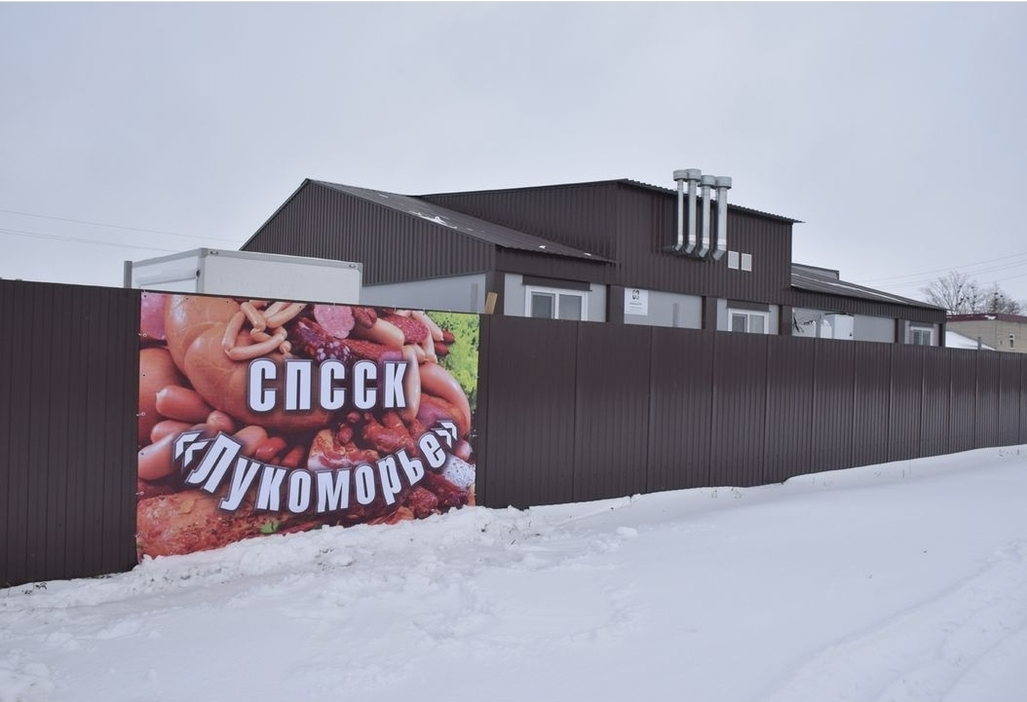
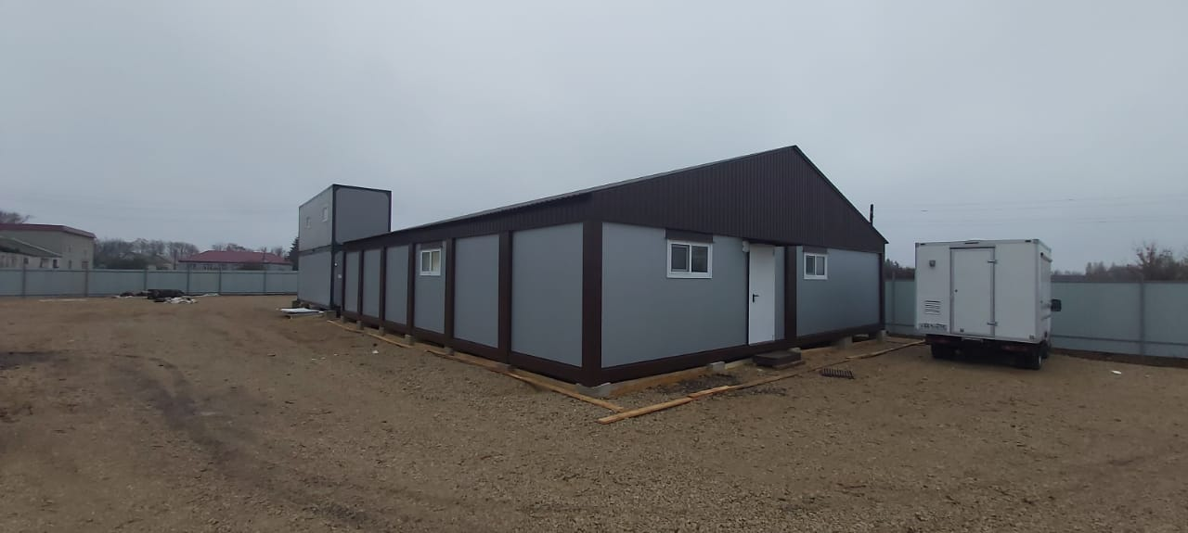
СПССК «Лукоморье»

Slide 65
ДОГОВОР НА ПЕРЕРАБОТКУ ДАВАЛЬЧЕСКОГО СЫРЬЯ
Договор подряда
По договору на переработку давальческого сырья, как и по договору подряда, одна сторона (переработчик) обязуется выполнить по заданию другой стороны (давальца) переработку сырья и сдать продукт переработки заказчику переработки в установленный срок, а заказчик переработки (давалец) обязуется принять результат работы и оплатить его (уплатить цену работы)
Оформляя договор на выполнение работ, составляется акт передачи давальческого сырья и накладную по форме № М-15

Slide 66
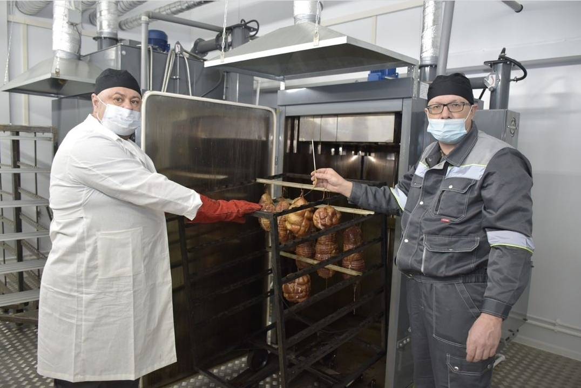
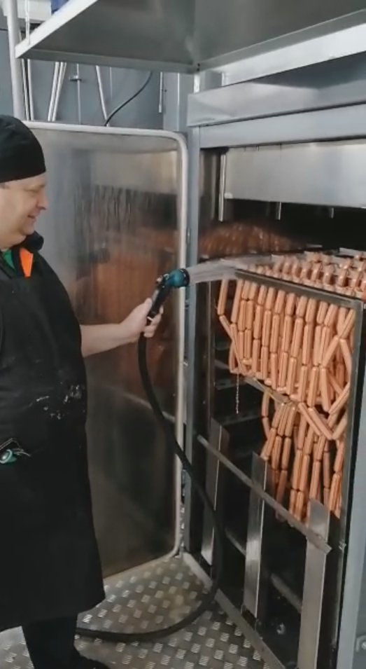
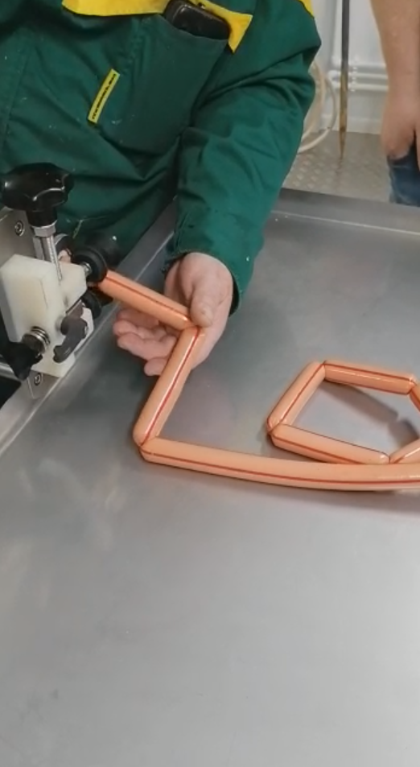
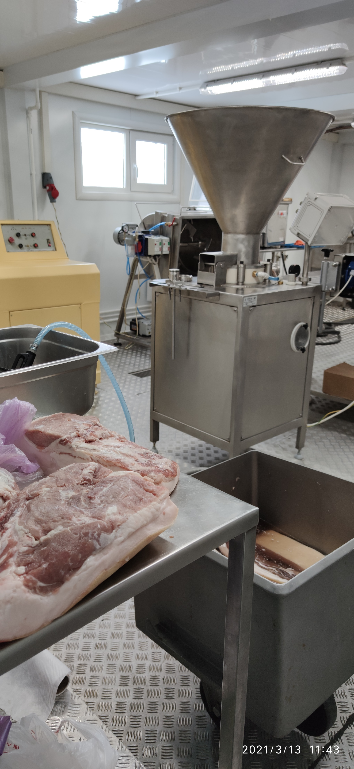

Slide 67
Что необходимо, чтобы запускать Целевую Программу в кооперативе:
Возможность Устава.
Положение о целевой программе.
Протокол утверждения целевой программы.
Реестры участников целевой программы.
Договор/соглашение об участии в целевой программе кооператива.
Акты, промежуточные акты (передаточные акты, акты выполненных работ).

Slide 68
Структура договора/соглашения об участии в целевой программе кооператива:
Предмет договора.
Общие положения и основные понятия.
Цена и условия участия в целевой программе.
Права и обязанности Кооператива, Члена/Ассоциированного члена кооператива.
Порядок разрешения споров.
Прочие условия.
Заключительные положения.
Реквизиты сторон.
Приложения.

Slide 69
ВНУТРИКООПЕРАТИВНАЯ АТМОСФЕРА
ОБЕСПЕЧЕНИЕ
ПРОИЗВОДСТВО
ПЕРЕРАБОТКА
СБЫТ
Мотивация
Финансовое участие
Ответственность
Желание реинвестировать
Вовлечённость
Солидарность

Slide 70
ОБЯЗАТЕЛЬНАЯ ОТВЕТСТВЕННОСТЬ
ДОБРОВОЛЬНАЯ ОТВЕТСТВЕННОСТЬ

Slide 71
СУБСИДИАРНАЯ ОТВЕТСТВЕННОСТЬ ЧЛЕНОВ КООПЕРАТИВА
п. 3. Члены потребительского кооператива обязаны в течение трёх месяцев после утверждения годовой бухгалтерской (финансовой) отчётности покрыть образовавшиеся убытки за счёт резервного фонда кооператива либо путём внесения дополнительных взносов.
ст. 37. ФЗ № 193 от 15.11.1995 г.

Slide 72
ДОБРОВОЛЬНАЯ ОТВЕТСТВЕННОСТЬ
Договоры (в том числе трудовые).
Соглашения (в том числе об участие в целевых программах).
Участие во внутрикооперативных комитетах (для распределение зон ответственности и направлений деятельности в кооперативе).

Slide 73
Распределение зон ответственности и направлений деятельности в кооперативе
Внутрикооперативные комитеты

Slide 74
Комитет – это рабочая группа внутри кооператива, состоящая, как правило, из членов кооператива. Комитет может вести одно или несколько направлений деятельности внутри кооператива. Или ему могут быть делегированы полномочия для выполнения какого-либо задания или комплекса заданий. Имеются два основных типа комитетов:
Специальный комитет – это временная группа, сформированная для выполнения определённой цели.
Постоянный комитет – это перманентно действующая группа внутри кооператива, имеющая конкретную цель.

Slide 75
Глава комитета может курировать и реализовывать одну из целевых программ кооператива
ЦП «Птицевод»
ЦП «Молоко»
ЦП «Урожай»

Slide 76
ВНУТРИХОЗЯЙСТВЕННЫЕ КООПЕРАТИВНЫЕ ПРОЦЕССЫ
ОБЕСПЕЧЕНИЕ
ПРОИЗВОДСТВО
ПЕРЕРАБОТКА
СБЫТ
Мотивация
Желание инвестировать
Ответственность
Желание реинвестировать
Хозяйственное участие
Солидарность

Slide 77
Солидарность – это общность интересов членов кооперативов, их реальное стремление к совместным действиям для достижения целей кооперации в целом и уставных задач конкретного кооператива в частности.
Солидарность – взаимовыручка, взаимопомощь (по П. Кропоткину)
Солидарность может вырасти из чувства «Сопричастности»

Slide 78
Кооператив – это деловое сообщество
Наличие ясной цели и миссии сообщества.
Хорошо выстроенная организационная структура кооператива (создающая условия для самоорганизации и самореализации).
Регулярная хозяйственная активность в кооперативном сообществе.
Наличие социальной и экономической выгоды для участников сообщества.

Slide 79
Экономическая выгода
Зарабатывать больше
Упростить себе жизнь
Инвестировать

Slide 80
Социальная выгода
Пирамида потребностей по Маслоу (Абрахам Маслоу)

Slide 81
ВНУТРИХОЗЯЙСТВЕННЫЕ КООПЕРАТИВНЫЕ ПРОЦЕССЫ
ОБЕСПЕЧЕНИЕ
ПРОИЗВОДСТВО
ПЕРЕРАБОТКА
СБЫТ
Мотивация
Желание инвестировать
Ответственность
Желание реинвестировать
Хозяйственное участие
Солидарность

Slide 83
Приращение паёв
ПРИРАЩЕННЫЙ ПАЙ – часть пая члена кооператива, сформированная сверх его паевого взноса за счёт кооперативных выплат или иных средств кооператива и погашаемая в определённом порядке:
«Погашение приращенных паёв осуществляется не ранее, чем через три года после их формирования, при наличии в кооперативе необходимых средств и при условии формирования соответствующих фондов, предусмотренных уставом кооператива. При этом в первую очередь погашаются приращенные паи, сформированные в наиболее ранний период по отношению к году их погашения».
пп. 2 п. 3 ст. 36 ФЗ № 193 от 15.11.1995 г.

Slide 84
Кооперативные выплаты
Кооперативные выплаты между членами потребительского кооператива распределяются пропорционально доле их участия в хозяйственной деятельности кооператива.
3. Кооперативные выплаты используются в следующем порядке:
1) не менее 70 процентов суммы кооперативных выплат направляется на пополнение приращенного пая члена кооператива;
2) остаток кооперативных выплат выплачивается члену кооператива.
4. Средства, зачисленные в приращенные паи, используются на:
1) создание и расширение производственных и иных фондов кооператива, за исключением неделимого фонда кооператива;
2) погашение приращенных паев.
п. 3, 4 ст. 36 ФЗ № 193 от 15.11.1995 г.

Slide 85
АССОЦИИРОВАННЫЙ ЧЛЕН КООПЕРАТИВА – физическое или юридическое лицо, внесшее паевой взнос (по которому станет получать ДИВИДЕНДЫ), несущее риск убытков, связанных с деятельностью кооператива, в пределах стоимости своего паевого взноса и имеющее право голоса в кооперативе с учётом ограничений.
ДИВИДЕНД – часть прибыли кооператива, выплачиваемая по дополнительным паям членов и паевым взносам ассоциированных членов кооператива в размере, установленном настоящим Федеральным законом и уставом кооператива.
ст. 1 ФЗ № 193 от 15.11.1995 г.

Slide 86
ВНУТРИХОЗЯЙСТВЕННЫЕ КООПЕРАТИВНЫЕ ПРОЦЕССЫ
ОБЕСПЕЧЕНИЕ
ПРОИЗВОДСТВО
ПЕРЕРАБОТКА
СБЫТ
Мотивация
Желание инвестировать
Ответственность
Желание реинвестировать
Вовлечённость
Солидарность

Slide 87
Три основные траектории развития деятельности СПоК:
Расширение программ развития кооператива (целевых)
Расширение членской базы
Укрупнение в кооператив следующего уровня

Slide 88
МНОГОУРОВНЕВАЯ КООПЕРАЦИЯ:
3 УРОВЕНЬ
2 УРОВЕНЬ
1 УРОВЕНЬ

Slide 89
«Два и более производственных и (или) потребительских кооператива могут образовывать потребительские кооперативы последующих уровней, вплоть до всероссийских и международных потребительских кооперативов. Членами кооператива последующего уровня могут быть только кооперативы предыдущего уровня».
п. 12 ст. 4 ФЗ № 193 от 15.11.1995 г.

Slide 90
Сельскохозяйственный кооператив второго уровня – это группа кооперативов первого уровня, ведущая деятельность с целью обеспечения услугами, необходимыми кооперативам первого уровня для успешной работы.
Любой кооператив первого уровня может вступить в кооператив второго уровня

Slide 91
Отличиями и особенностями кооперативов второго уровня являются:
Членство: исключительно кооперативы предыдущего уровня.
Уровень взаимодействия: районный/региональный (взаимодействие с региональной властью).
Оказание услуг территориально удалённым кооперативам (в мерках села, деревни, города).

Slide 92
Возможные цели сельскохозяйственного потребительского кооператива второго уровня
Учёт: кооператив второго уровня оказывает услуги по бухгалтерскому учёту деятельности своих членов-кооперативов первого уровня (бухгалтерский аутсорсинг).
Планирование: кооперативы второго уровня оказывают своим членам услуги по планированию их деятельности: составляют производственные и финансовые планы,
бизнес-планы деятельности кооперативов первого уровня, бизнес-проекты.

Slide 93
Информационное обеспечение членов кооператива второго уровня (мероприятия, семинары, курсы, по основным направлениям деятельности, проведение консультаций, создание информационных систем и порталов).
Маркетинг: построение единой стратегии продвижения продукта, создание единой торговой марки.
Снабжение/Сбыт: организация единого офиса снабжения и продаж.

Slide 94
УСПЕХ КООПЕРАЦИИ
В СЛАЖЕННОЙ КООРДИНАЦИИ

Slide 95
Для успешной кооперативной работы, необходимо:
1. СОЗДАТЬ КООПЕРАТИВНУЮ ПЛАТФОРМУ
2. ЗАДАТЬ ИМПУЛЬС НА ВЗАИМОВЫГОДНОЕ ВЗАИМОДЕЙСТВИЕ

Slide 97
Международный день кооперативов
(International Day of Cooperatives)
1 июля 2023 г.
#coopsday
#coopsday_2023
#день_кооперативов

Slide 99
СПАСИБО ЗА ВНИМАНИЕ
Тел.: 8-920-520-77-07
e-mail: coopsystem@mail.ru
Сайт: кооперативные-системы.рф
@coopschool

